Slide 1



ЛЕТО 2020:
нормативно-правовые основы
Государственное автономное учреждение
дополнительного образования Республики Саха (Якутия)
«Центр отдыха и оздоровления детей «Сосновый бор»
Директор
Иванова Яна Николаевна

Slide 2
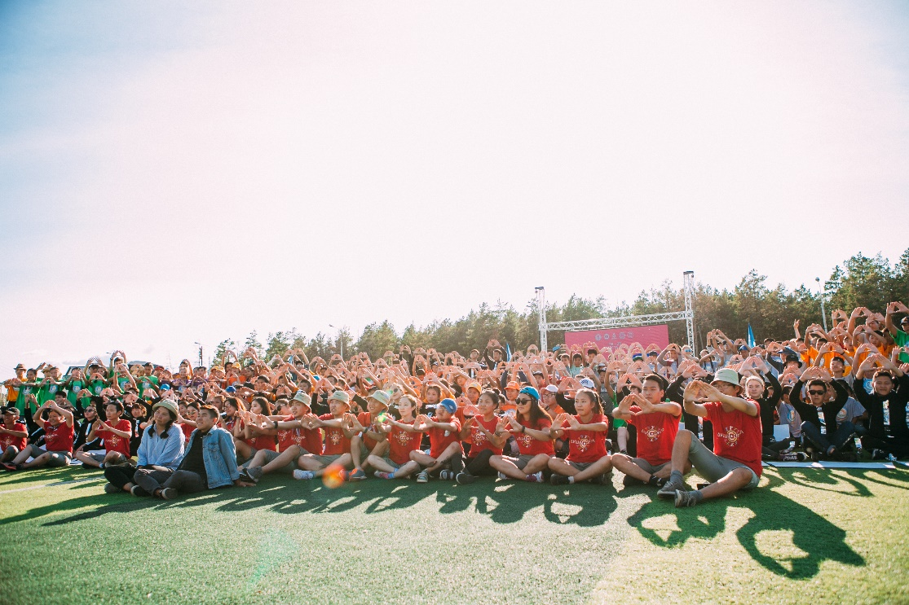
Распоряжением Президента Республики Саха (Якутия) от 22 июня 2012 г. №406 - РП и в целях реализации Концепции развития круглогодичного отдыха и оздоровления детей Государственное автономное учреждение Республики Саха (Якутия) «Санаторий-профилакторий «Сосновый бор» переименован и перепрофилирован в Государственное автономное учреждение дополнительного образования
Республики Саха (Якутия) «Центр отдыха и оздоровления детей «Сосновый бор»

Slide 3
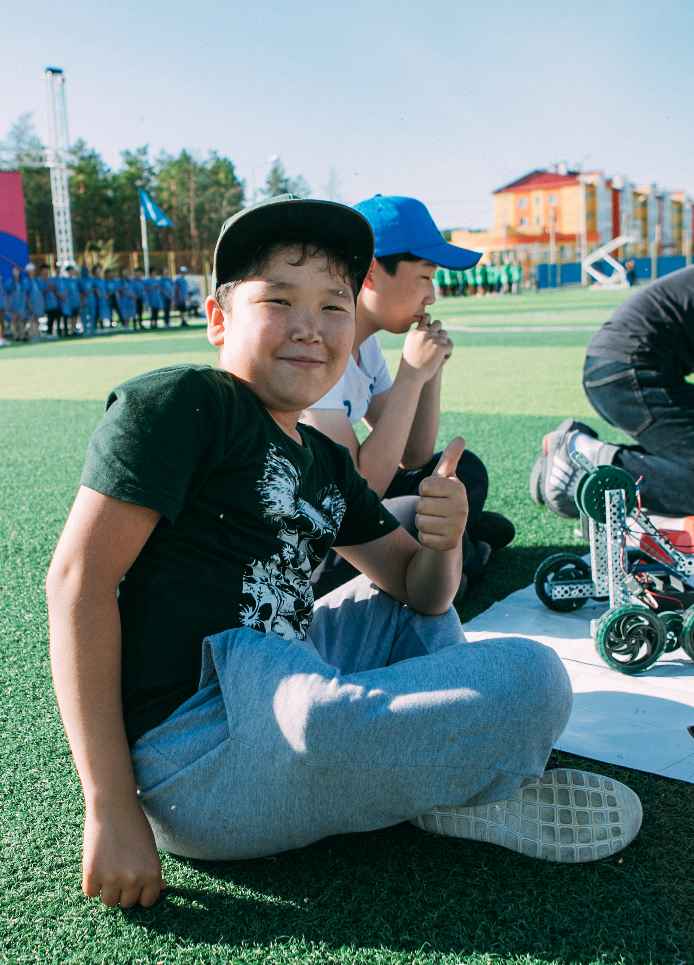
В Центре
«Сосновый бор»
с 2012 г. по 2019 г.
реализовано более
95 профильных смен
отдохнуло около
27 000 детей
из всех районов и городов республики,
13 регионов РФ и 20 стран мира.

Slide 4
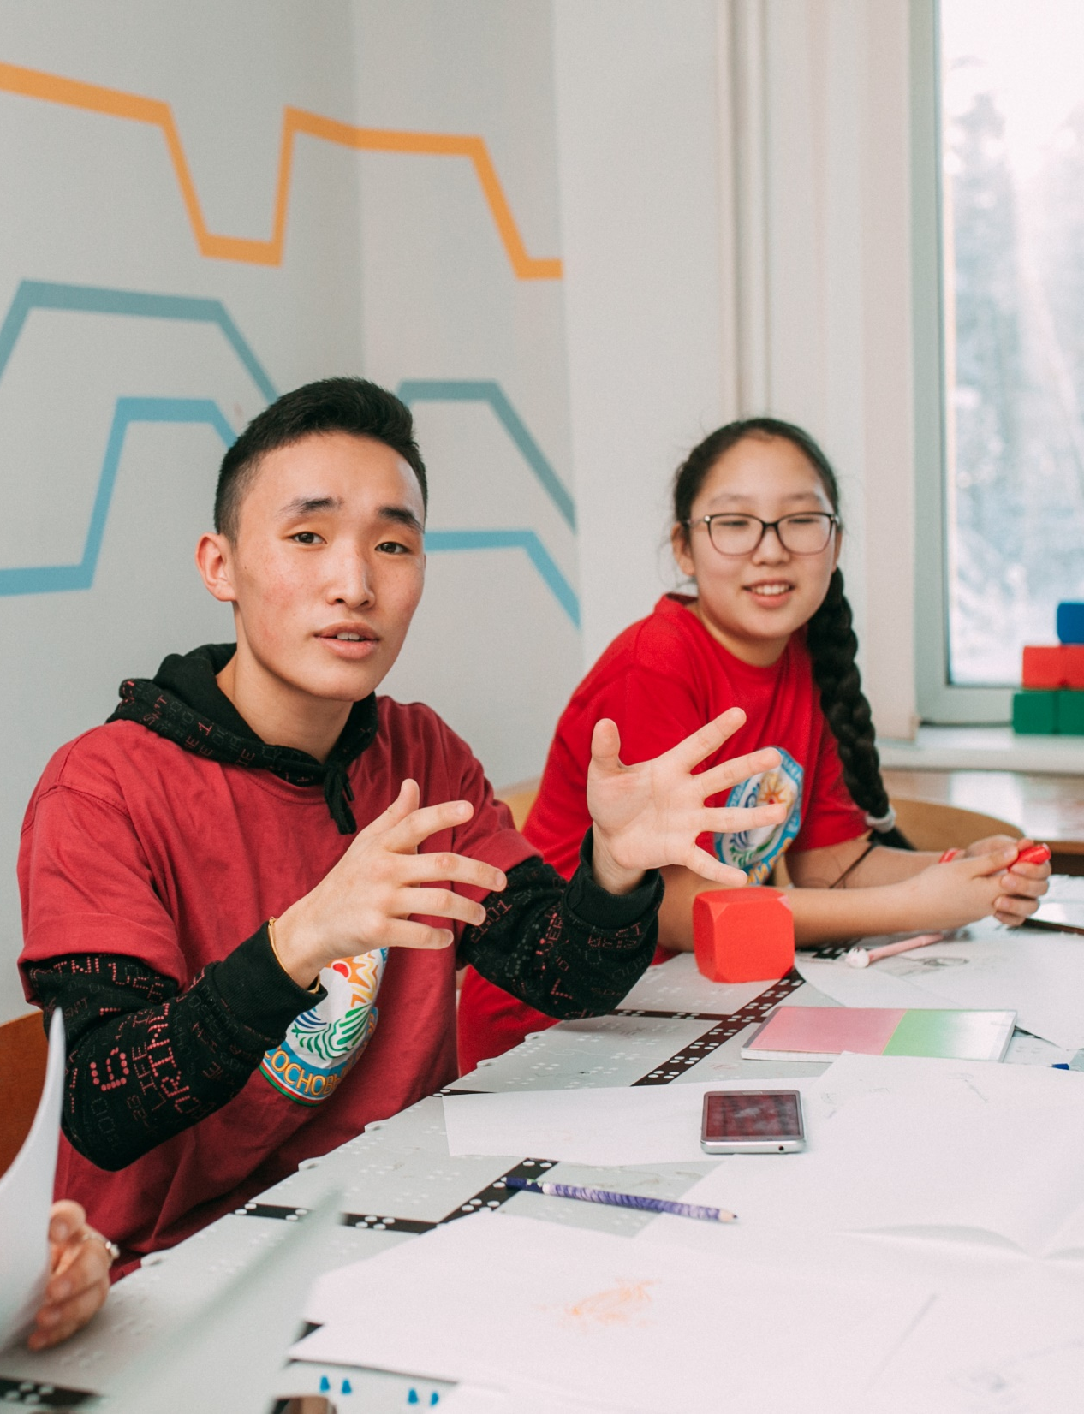
МИССИЯ
Центр «Сосновый бор» - это самообучающаяся организация, которая ориентирована на благополучие, здоровье и счастье детей.
НАШЕ ВИДЕНИЕ
Создание инновационной площадки круглогодичного отдыха и оздоровления на территории Северо-Востока и Арктики, ориентированной на воспитание физически здорового, духовно и интеллектуально развитого ребенка и подростка на основе интеграции российского и международного стандартов современного образования.

Slide 5
Программы организации Центра отдыха и признаны лучшими по итогам Седьмого Всероссийского открытого конкурса программ и методических материалов, реализованных в 2019 году.
Программа профильной смены «Цифровое поколение - диплом 1 степени в номинации «Лучшая программа организации детского отдыха тематических лагерей технической направленности, реализованная в 2019 году»
Дополнительная образовательная программа интегрированных занятий «Школа развития» - диплом 3 степени в номинации «Лучшая дополнительная образовательная программа объединения, студии, секции, клуба, кружка и др., реализованная в условиях организации детского отдыха в 2019 году»
Дополнительная образовательная программа для детей «3Д моделирование» - диплом 2 степени в номинации «Лучшая дополнительная образовательная программа объединения, студии, секции, клуба, кружка и др. технической направленности, реализованная в условиях организации детского отдыха в 2019 году»
Дополнительная образовательная программа для детей «АРТ креатив» - диплом 1 степени в номинации «Лучшая дополнительная образовательная программа объединения, студии, секции, клуба, кружка и др. художественной направленности, реализованная в условиях организации детского отдыха в 2019 году»

Slide 6

Онлайн школа подготовки вожатых от вожатского отряда «Душа Севера» Центра отдыха и оздоровления детей «Сосновый бор»

Slide 7
В 2019 году было реализовано
15 тематических смен
Наименование смены | Охват детей
Художественное направление
«СулусStar» | 147
«Легенды танца» | 200
Вселенная Marvel ДОЛ «Энергетик» | 112
«Вселенная GEEK 2k19» | 200
Техническое направление
«Цифровая Якутия» | 124
«Я – инженер» | 307
«Путешествие во времени» ДОЛ «Энергетик» | 167
«Цифровое поколение» | 300

Slide 8
В 2019 году было реализовано
15 тематических смен
Наименование смены | Охват детей
Социально – педагогическое направление
«Профстарт» | 150
Международная летняя творческая смена «Я – гражданин мира» | 166
«Дети Арктики» | 111
Естественно-научное направление
«Экофест» | 126
«Лаборатория открытий» | 106
«Необычное в обычном» ДОЛ «Энергетик» | 119
Физкультурно-спортивное
«Суолдьут» | 65

Slide 9
Сосновый бор – Кампус молодежных инноваций
Федеральный проект
«Успех каждого ребенка»
национального проекта
«Образование»
Федеральный проект
«Кадры для цифровой экономики»
национальной программы
«Цифровая экономика»
3 647 546 рублей
Международная летняя школа «Я – гражданин мира» для детей и представителей молодежи из числа иностранных граждан
11 756 450 рублей
Тематическая смена «Цифровое поколение» для школьников по передовым направлениям дискретной математики, информатики, цифровых технологий

Slide 10
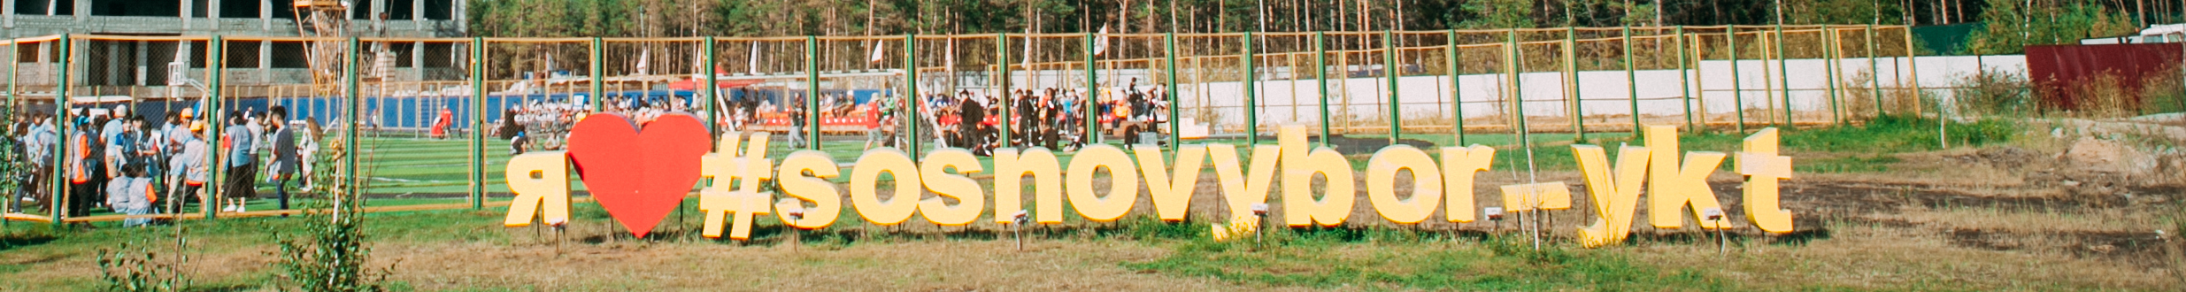
Центр «Сосновый бор» является:
Координатором организации детского отдыха и оздоровления в РС(Я);
Информационно-образовательным и методическим центром в области оптимизации питания детей и подростков, обучающихся в образовательных учреждениях Республики Саха (Якутия);
Членом Ассоциации Школ Международного Бакалавриата стран Содружества Независимых Государств;
Интерактивной оздоровительно - образовательной площадкой, где совместно отдыхают здоровые дети с детьми с ограниченными возможностями здоровья под эгидой ИИТО ЮНЕСКО;
Республиканской инновационной площадкой «Модель Предкванториума в условиях организации отдыха и оздоровления детей»

Slide 11
Финансово-экономические вопросы организации новых форм летнего отдыха детей: штатное расписание, оплата труда, ценообразование путевки;
Оплата труда работников при реализации ЛОК-2020
Основной персонал – педагогические и медицинские работники привлекаются с сохранением среднемесячного уровня заработной платы по региону с учетом фактического отработанного времени.
Оплата труда вспомогательного и обслуживающего персонала осуществляется в пределах установленного размера минимального размера оплаты труда (МРОТ) в республике на уровне 30 325 рублей.

Slide 12
Финансово-экономические вопросы организации новых форм летнего отдыха детей: штатное расписание, оплата труда, ценообразование путевки;

Slide 13

Финансово-экономические вопросы организации новых форм летнего отдыха детей: штатное расписание, оплата труда, ценообразование путевки;
Основные требования к работникам:
К работе в детский лагерь допускаются лица, имеющие подтверждение тест-систем на отсутствие коронавирусной инфекции и прошедшие медицинские осмотры (обследования). Работники детского центра должны быть привиты в соответствии с национальным календарем профилактических прививок, а также по эпидемиологическим показаниям.

Slide 14
Приложение 1
Штатные расписания административно-хозяйственного,
педагогического, медицинского персоналов лагерей с дистанционным форматом, организуемых в населенных пунктах, не включенных
в Приложения №1 Указа Главы Республики Саха (Якутия) от 14.04.2020г №1119)
№ п/п | Должность | Штатная численность
1 | Административно-хозяйственный персонал
 | из них:
 | Начальник лагеря | 1
 | Заместитель начальника лагеря | 1*
 | Заведующий производством (шеф-повар) | 1
 | Кладовщик | 1
 | Уборщик | 1
2 | Педагогический персонал
 | из них:
 | Старший воспитатель (методист) | 1
 | Вожатый | 1 ед на 10 детей
 | Руководитель кружка (педагог дополнительного образования, методист)* | 1 единица на 4 кружка
 | Педагог-организатор | 1
 | Педагог-психолог | 1
 | Инструктор по физической культуре | 1
 | Музыкальный руководитель | 1**
3 | Медицинский персонал
 | Из них:
 | Медицинская сестра | 1***
*-Должность заместителя начальника лагеря вводится при охвате детей свыше 131 человек
**-музыкального руководителя в лагере устанавливается с учетом количества хоровых, танцевальных и других кружков, требующих музыкального сопровождения
***-Должность медицинского персонала по согласованию с Министерством образования и науки Республики Саха (Якутия)

Slide 15
Приложение 2
Штатные расписания административно-хозяйственного,
педагогического, медицинского персоналов лагерей традиционном (смешанном) формате, организуемых в населенных пунктах, включенных в Приложения №1 Указа Главы Республики Саха (Якутия) от 14.04.2020г №1119)
№ п/п | Должность | Штатная численность
1 | Административно-управленческий персонал
 | из них:
 | Начальник лагеря | 1
 | Заместитель начальника лагеря | 1ед вводится при охвате детей свыше 131 человек
 | Заведующая лечебной частью | 1
 | Начальник хозяйственной части | 1
 | Заведующий производством (шеф-повар) | 1
 | Специалист по безопасности | 1
 | Администраторы | 1 ед на каждый этаж здания
2 | Педагогический персонал
 | из них:
 | Старший воспитатель (педагог дополнительного воспитания, методист) | 1
 | Куратор группы (воспитатель) | 1
 | Старший вожатый | 1
 | Вожатый | 1 ед на 10 детей
 | Руководитель кружка (педагог дополнительного образования, методист) | 1 единица на кружок
 | Педагог-организатор | 1
 | Педагог-психолог | 1
 | Инструктор по физической культуре | 1ед на 130 детей
 | Музыкальный руководитель | 1ед на 130 детей

Slide 16
Приложение 2
Штатные расписания административно-хозяйственного,
педагогического, медицинского персоналов лагерей традиционном (смешанном) формате, организуемых в населенных пунктах, включенных в Приложения №1 Указа Главы Республики Саха (Якутия) от 14.04.2020г №1119)
3 | Медицинский персонал
 | Из них:
 | Врач-педиатр | 1ед на 130 детей
 | Врач детской стоматологии | 1ед при наличии стоматологического кабинета
 | Врач по ЛФК | 1
 | Медсестра | 1ед на 130 детей
 | Медсестра диетического питания | 1ед на 100 детей
 | Медицинская сестра по видам мед.услуг | 1ед при наличии кабинета

Slide 17
Приложение 2
Штатные расписания административно-хозяйственного,
педагогического, медицинского персоналов лагерей традиционном (смешанном) формате, организуемых в населенных пунктах, включенных в Приложения №1 Указа Главы Республики Саха (Якутия) от 14.04.2020г №1119)
4 | Прочий персонал
 | из них:
 | Заведующий хозяйством | 1
 | Кастеляша | 1
 | Повар | 1 ед на 150 детей
 | Помощник повара | 1 ед на 150 детей
 | Мойщицы посуды | 2 человека в смену на одну посудомоечную машину или при ручной мойке посуды 1 единица на каждые 70 мест в обеденном зале
 | Подсобный рабочий | 1 ед на 150 детей
 | Водитель | 1 единица на каждую автомашину, зарегистрированную автомобильной инспекцией
 | Слесарь-сантехник | 1
 | Плотник | 1
 | Оператор хлораторной установки | 1 единица при наличии в бассейне лагеря хлораторной установки
 | Рабочий по обслуживанию и ремонту здания | 1
 | Дезинфектор | 1ед на 130 детей
 | Уборщицы | 1ед на 250 кв.м.
 | Дворник | 1ед на 500 кв.м.
 | Сторож | В зависимости от количества охраняемых объектов

Slide 18
Расчет предельной стоимости путевки на 2020 год согласно письма Минпросвещения РФ от 20.11.2018г №АН-23/11вн
Наименование затрат | Норматив затрат "Отдых детей и молодежи", рублей, человеко-день
 | Норматив затрат, рублей, человеко-день | Приложение 2,3 к письму Корректирующие коэффициенты, учитывающие режим оказания услуг |  |  | Предельная стоимость путевки в лагерях Республики Саха (Якутя) |  |  | примечание
 |  | Дневное пребывание | Круглосуточное и круглогодичное | в каникулярное время с круглосуточным пребыванием | Дневное пребывание | Круглосуточное и круглогодичное | В каникулярное время с круглосуточным пребыванием
Затраты на оплату труда и начисления на выплаты по оплате труда педагогических и других работников, принимающих непосредственное участие в оказании услуги, в том числе страховые взносы | 189,02 | 0,4 | 1 | 1 | 75,61 | 189,02 | 189,02
Затраты на приобретение материальных запасов и особо ценного движимого имущества, потребляемых в процессе оказания услуг | 293,04 | 0,4 | 1 | 1 | 75,61 | 189,02 | 189,02
Сумма резерва на полное восстановление особо ценного движимого имущества используемого при оказании услуг | 21,41 | 0,4 | 1 | 1 | 75,61 | 189,02 | 189,02
Затраты на повышение квалификации педагогических и других работников, принимающих непосредственное участие в оказании государственной услуги, в том числе связанные с наймом жилого помещения и дополнительные расходы, связанные с проживанием вне места постоянного жительства (суточные) работников на время повышения квалификации, за исключением затрат на приобретение транспортных услуг | 5,51 |  |  |  | 5,51 | 5,51 | 5,51 | Коэффициенты не применяются
Затраты на прохождение педагогическими и другими работниками, принимающими непосредственное участие в оказании государственной услуги, медицинских осмотров | 13,58 | 0,4 | 1 | 1 | 75,61 | 189,02 | 189,02
Затраты на коммунальные услуги | 22,64 | 0,4 | 1 | 1 | 75,61 | 189,02 | 189,02
Затраты на содержание объектов недвижимого имущества (охранно-пожарная сигнализация, санобработка, видеонаблюдение, вывоз тбо, страхование им-ва, и пр) | 47,18 | 0,4 | 1 | 1 | 75,61 | 189,02 | 189,02
Затраты на содержание объектов особо ценного движимого имущества | 6,39 |  |  |  | 6,39 | 6,39 | 6,39 | Коэффициенты не применяются
Затраты на услуги связи | 1,75 |  |  |  | 1,75 | 1,75 | 1,75 | Коэффициенты не применяются
Затраты на приобретение транспортных услуг, в том числе расходы на проезд до места прохождения практики, повышения квалификации и обратно | 16,79 |  |  |  | 16,79 | 16,79 | 16,79 | Коэффициенты не применяются
Затраты на оплату труда и начисления на выплаты по оплате труда ауп и вспомогательного персонала,, в том числе страховые взносы | 126,01 | 0,4 | 1 | 1 | 75,61 | 189,02 | 189,02
Сумма резерва на полное восстановление особо ценного движимого имущества используемого при общехозяйственных нуждах | 24,66 |  |  |  | 24,66 | 24,66 | 24,66 | Коэффициенты не применяются
Итого | 767,98 |  |  |  | 584,36 | 1 378,24 | 1 378,24

Slide 19
Дополнительные затраты, учтенные в расчете предельной стоимости путевки
Приобретение СИЗ, дезинфицирующих средств и тест-систем | 269,26 |  |  |  | 269,26 | 269,26 | 269,26 | Протокол совещания у Заместителя председателя Правительства РФ Т.А.Голиковой от 15.05.2020г №ТГ-П6-19пр
Продукты питания | 354 |  |  |  | 195,00 | 336,00 | 336,00 | Приложение №6 Указа РС(Я) от 26.12.2019г №900
Итого |  |  |  |  | 464,26 | 605,26 | 605,26
ВСЕГО затрат на 1 ребенка в день, рублей |  |  |  |  | 1 048,62 | 1 983,50 | 1 983,50
в том числе распределение по источникам:
1. за счет госбюджета РС(Я) |  |  |  |  | 1 048,62 | 1 280,00 | 1 280,00
2. софинансирование за счет средств родителей (законных представителей) |  |  |  |  | 0,00 | 703,50 | 703,50
Стоимость путевки на 14 дней - всего |  |  |  |  | 14 680,68 | 27 769,00 | 27 769,00
в том числе:
1. за счет госбюджета РС(Я) |  |  |  |  | 14 680,68 | 17 920,00 | 17 920,00
2. софинансирование за счет средств родителей (законных представителей) |  |  |  |  |  | 9 849,00 | 9 849,00
Стоимость путевки на 21 день - всего |  |  |  |  | 22 021,02 | 41 653,50 | 41 653,50
в том числе:
1. за счет госбюджета РС(Я) |  |  |  |  | 22 021,02 | 26 880,00 | 26 880,00
2. софинансирование за счет средств родителей (законных представителей) |  |  |  |  |  | 14 773,50 | 14 773,50
Расчетом предельной стоимости путевки предусмотрены затраты согласно письма Министерства просвещения РФ от 20.11.2018г №АН-23/11вн, а именно:
1. на оплату труда основного персонала, непосредственно оказывающих услуги отдыха и оздоровления - педагогов и медиков, а также вспомогательного и обслуживающего персонала
2. поставку материальных запасов: канцтовары, медикаменты, средства гигиены, хозяйственные товары
3. затраты на амортизацию основных средств
4. затраты на повышение квалификации педагогов
5. проведение медосмотра работников лагеря
6. затраты на общехозяйственные нужды: коммуслуги, услуги связи и интернета, затраты на содержание имущества (в т.ч. обеспечение противопожарной и антитеррористической безопасности, вывоз мусора, стирка белья, обеспечение бесперебойной работы коммунальных объектов и энергоносителей), затраты на траспорт
дополнительно включены затраты на обеспечение продуктами питания согласно приложения №6 указа главы Республики Саха (Якутия) от 26.12.2019г №900
а также на основании Протокол совещания у Заместителя председателя Правительства РФ Т.А.Голиковой от 15.05.2020г №ТГ-П6-19пр предусмотрены затраты на усиление обеспечения средств индивидуальной защиты, осуществления тест-систем и неснижаемого запаса дезинфицирующих средств

Slide 20
 | Потребность СИЗ на 1 ребенка в день для смены на 14 дней
№ п/п | наименование | Кол-во на 1 день, шт | Кол-во дней, шт | Кол-во всего, шт | Цена за 1 ед, руб | Стоимость всего, руб
1 | Одноразовые бахилы | 2 | 14 | 28 | 5,5 | 154,00
2 | Одноразовые халаты и береты | 1 | 14 | 14 | 88,5 | 1 239,00
3 | Дезинфицирующее средство ОКА-ТАБ №300 |  |  | 1 | 740 | 740,00
4 | asptl5 Антисептик для рук "Антисептол ГОСТ" (универсальный для рук, одежды, поверхностей объемом 5л по цене 3250р), на 1л |  |  | 1 | 650 | 650,00
5 | Моющие и дезинфицирующие средства (неснижаемый запас) |  | 14 | 1 | 67,58 | 946,12
6 | Тест-системы (1 пробирка, 1 зонд), 2 этапа |  | 1 | 2 | 20,28 | 40,56
 | Итого |  |  |  |  | 3 769,68
 | Затраты всего на 1 дето-день, руб |  |  |  |  | 269,26

Slide 21

http://sosnovybor-ykt.ru/sosnovskie-onlajn-kanikuly/

Slide 22
Санитарно-эпидемиологические требования и требования к организации питания детей в период организованного летнего отдыха.
Рекомендуется открывать лагеря с малыми группами, при соблюдении всех требований Роспотребнадзора
«Рекомендации Роспотребнадзора по проведению профилактических и дезинфекционных мероприятий по предупреждению распространения новой коронавирусной инфекции организациях общественного питания и при организации питания непосредственно в зданиях проживания (санатории, гостиницы, санаторно-оздоровительные лагеря, дома отдыха, пансионаты и др.) от 28.03.2020 г. №02/5243-2020-27
Минпросвещения РФ предлагает проводить укороченные 14-дневные смены вместо типовых 21-дневных.

Slide 23
Санитарно-эпидемиологические требования и требования к организации питания детей в период организованного летнего отдыха.
Дети перед отъездом должны пройти этап домашнего карантина. Получить документ о состоянии здоровья и отсутствии контакта с заболевшими.
В лагерях установят социальную дистанцию.
Смена будет полностью закрыта от внешних контактов. В загородных лагерях должны быть организованы смены без посещения родственниками.
Небольшие группы детей должны проживать в корпусах вместе с воспитателями первые 14 дней. А когда карантин закончится - отрядам разрешается общаться друг с другом и проводить совместные мероприятия.
В течение всего отдыха и детям, и сотрудникам нельзя покидать территорию лагеря, визиты родителей и передача посылок тоже под запретом.
Все корпуса должны быть оснащены обеззараживателями и рециркуляторами, антисептиками.
Лагерь должен иметь неснижаемый запас дезинфицирующих средств, а весь персонал надо протестировать на антитела COVID-19.
Рекомендуется и ежедневная термометрия во время смены. Плюс к этому есть рекомендации по более разреженному нахождению детей в лагере: обеды посменно, в несколько групп, с занятиями - то же самое.

Slide 24
Санитарно-эпидемиологические требования и требования к организации питания детей в период организованного летнего отдыха.
При дистанционном виде лагерей рекомендуется выдача «сухих» пайков.
Нормы сухого пайка сделаны на основе перспективного меню для лагеря «Сосновый бор», утвержденного Роспотребнадзором от 18 февраля 2020 года из расчета трехразового питания на 14 дней.
Набор продуктов был составлен согласно рекомендательного письма от Министерства образования и науки РС (Я) от 30 марта 2020 года.
При выдаче необходимо соблюдение санитарных требований:
- Выдача пайков должна осуществляться строго по предварительной записи для соблюдения социальной дистанции;
- Необходимо наличие маски и перчаток при заборе пайка.

Slide 25
Санитарно-эпидемиологические требования и требования к организации питания детей в период организованного летнего отдыха.
Требуемое количество продуктов
для сухого пайка дистанционного лагеря
на 14 дней на 1 человека
№ п/п | Наименование продукта | Ед. изм. | Количество
1 | ТУШЕНКА ГОВЯЖЬЯ | кг | 1,90
2 | ГОРОХ ЛУЩЕНЫЙ | кг | 0,06
3 | КРУПА ГРЕЧКА | кг | 0,48
4 | КРУПА МАННАЯ | кг | 0,11
5 | КРУПА ПЕРЛОВАЯ | кг | 0,02
6 | КРУПА ПШЕНИЧНАЯ ПОЛТАВСКАЯ | кг | 0,04
7 | КРУПА РИСОВАЯ | кг | 0,86
8 | МАКАРОННЫЕ ИЗДЕЛИЯ ВЫСШ.СОРТ | кг | 0,50
9 | МАСЛО РАСТИТЕЛЬНОЕ | кг | 0,70
10 | МУКА ПШЕНИЧНАЯ ВЫСШ.СОРТ | кг | 0,19
11 | ОВСЯНЫЕ ХЛОПЬЯ "ГЕРКУЛЕС" | кг | 0,11
12 | ПШЕНО | кг | 0,15
13 | САХАР ПЕСОК | кг | 0,72
14 | ВОДА ПИТЬЕВАЯ* | кг | 0,60
15 | КИСЕЛЬ (КОНЦЕНТРАТ) НА ПЛОДОВЫХ ЭКСТР. | кг | 0,13
16 | ЧАЙ НУРИ | кг | 0,02
17 | СОК НАТУРАЛЬНЫЙ | кг | 1,00
18 | БАНАН | кг | 1,14
19 | ГРУША | кг | 0,60
20 | ЛИМОН | кг | 0,02
21 | МАНДАРИН | кг | 0,53
22 | ЯБЛОКИ | кг | 0,91
23 | КАПУСТА БЕЛОКАЧАННАЯ | кг | 1,31
24 | КАРТОФЕЛЬ | кг | 4,47
25 | ЛУК РЕПЧАТЫЙ | кг | 0,70
26 | МОРКОВЬ СВЕЖАЯ | кг | 0,75
27 | ОГУРЦЫ ГРУНТОВЫЕ | кг | 0,91
28 | ПЕРЕЦ КРАСНЫЙ СЛАДКИЙ | кг | 0,18
29 | ПОМИДОРЫ СВЕЖИЕ | кг | 0,72
30 | СВЕКЛА | кг | 0,50
31 | СУХОФРУКТЫ (СМЕСЬ) | кг | 0,10
32 | ЙОГУРТ 2,5% ЖИРНОСТИ | шт | 6,00
33 | НАПИТОК ЙОГУРТОВЫЙ | кг | 0,29
34 | МОЛОКО ПАСТЕР. 2,5% ЖИРНОСТИ | л | 2,08
35 | ВАФЛИ С ФРУКТОВО-ЯГОДНОЙ НАЧИНКАМИ | кг | 0,03
36 | ПЕЧЕНЬЕ | кг | 0,09
37 | ПРЯНИКИ ЗАВАРНЫЕ | кг | 0,03

Slide 26
Санитарно-эпидемиологические требования и требования к организации питания детей в период организованного летнего отдыха.
ГАУ ДО РС(Я) ЦОиОД "Сосновый бор"
 | ТРЕБУЕМОЕ КОЛИЧЕСТВО ПРОДУКТОВ
 | на 14 дней на 1 человека
№ п/п | Наименование продукта | Ед. изм. | Количество | г.Якутск |  |  | Республика Саха (Якутия)
 |  |  |  | Средние цены за апрель 2020г. в руб. г.Якутск | Стоимось продуктов питания на 1 ребенка на 14 дней, рублей | Стоимось продуктов питания на 1 ребенка в 1 день, рублей | Средние цены за апрель 2020г. в руб. Республика Саха (Якутия) | Стоимось продуктов питания на 1 ребенка на 14 дней, рублей | Стоимось продуктов питания на 1 ребенка в 1 день, рублей
1 | ТУШЕНКА ГОВЯЖЬЯ | кг | 1,90 | 131,85 | 250,52 | 17,89 | 152,37 | 289,50 | 20,68
2 | ГОРОХ ЛУЩЕНЫЙ | кг | 0,06 | 93,14 | 5,22 | 0,37 | 87,30 | 4,89 | 0,35
3 | КРУПА ГРЕЧКА | кг | 0,48 | 94,56 | 44,92 | 3,21 | 93,00 | 44,18 | 3,16
4 | КРУПА МАННАЯ | кг | 0,11 | 77,71 | 8,86 | 0,63 | 73,10 | 8,33 | 0,60
5 | КРУПА ПЕРЛОВАЯ | кг | 0,02 | 48,19 | 0,96 | 0,07 | 51,22 | 1,02 | 0,07
6 | КРУПА ПШЕНИЧНАЯ ПОЛТАВСКАЯ | кг | 0,04 | 101,41 | 4,06 | 0,29 | 99,20 | 3,97 | 0,28
7 | КРУПА РИСОВАЯ | кг | 0,86 | 81,23 | 69,53 | 4,97 | 89,24 | 76,39 | 5,46
8 | МАКАРОННЫЕ ИЗДЕЛИЯ ВЫСШ.СОРТ | кг | 0,50 | 137,28 | 68,64 | 4,90 | 136,46 | 68,23 | 4,87
9 | МАСЛО РАСТИТЕЛЬНОЕ | кг | 0,70 | 110,22 | 77,15 | 5,51 | 119,64 | 83,75 | 5,98
10 | МУКА ПШЕНИЧНАЯ ВЫСШ.СОРТ | кг | 0,19 | 53,49 | 10,11 | 0,72 | 53,97 | 10,20 | 0,73
11 | ОВСЯНЫЕ ХЛОПЬЯ "ГЕРКУЛЕС" | кг | 0,11 | 95,50 | 10,89 | 0,78 | 86,07 | 9,81 | 0,70
12 | ПШЕНО | кг | 0,15 | 101,41 | 15,11 | 1,08 | 99,20 | 14,78 | 1,06
13 | САХАР ПЕСОК | кг | 0,72 | 54,36 | 39,36 | 2,81 | 58,73 | 42,52 | 3,04
14 | ВОДА ПИТЬЕВАЯ* | кг | 0,60 | 39,61 | 23,77 | 1,70 | 56,57 | 33,94 | 2,42
15 | КИСЕЛЬ (КОНЦЕНТРАТ) НА ПЛОДОВЫХ ЭКСТР. | кг | 0,13 | 363,08 | 47,20 | 3,37 | 353,78 | 45,99 | 3,29
16 | ЧАЙ НУРИ | кг | 0,02 | 821,38 | 14,78 | 1,06 | 845,26 | 15,21 | 1,09
17 | СОК НАТУРАЛЬНЫЙ | кг | 1,00 | 119,34 | 119,34 | 8,52 | 111,73 | 111,73 | 7,98
18 | БАНАН | кг | 1,14 | 149,23 | 170,72 | 12,19 | 160,27 | 183,35 | 13,10
19 | ГРУША | кг | 0,60 | 240,37 | 144,22 | 10,30 | 246,00 | 147,60 | 10,54
20 | ЛИМОН | кг | 0,02 | 427,14 | 10,25 | 0,73 | 388,77 | 9,33 | 0,67
21 | МАНДАРИН | кг | 0,53 | 221,61 | 117,01 | 8,36 | 210,54 | 111,17 | 7,94
22 | ЯБЛОКИ | кг | 0,91 | 196,34 | 178,28 | 12,73 | 200,51 | 182,07 | 13,00
23 | КАПУСТА БЕЛОКАЧАННАЯ | кг | 1,31 | 72,38 | 94,53 | 6,75 | 74,43 | 97,21 | 6,94
24 | КАРТОФЕЛЬ | кг | 4,47 | 54,68 | 244,53 | 17,47 | 57,06 | 255,17 | 18,23
25 | ЛУК РЕПЧАТЫЙ | кг | 0,70 | 51,58 | 36,31 | 2,59 | 55,35 | 38,97 | 2,78
26 | МОРКОВЬ СВЕЖАЯ | кг | 0,75 | 86,57 | 64,67 | 4,62 | 87,12 | 65,08 | 4,65
27 | ОГУРЦЫ ГРУНТОВЫЕ | кг | 0,91 | 236,20 | 215,65 | 15,40 | 250,72 | 228,91 | 16,35
28 | ПЕРЕЦ КРАСНЫЙ СЛАДКИЙ | кг | 0,18 | 200,00 | 35,60 | 2,54 | 200,00 | 35,60 | 2,54
29 | ПОМИДОРЫ СВЕЖИЕ | кг | 0,72 | 235,24 | 168,67 | 12,05 | 257,01 | 184,28 | 13,16
30 | СВЕКЛА | кг | 0,50 | 83,59 | 41,54 | 2,97 | 79,42 | 39,47 | 2,82
31 | СУХОФРУКТЫ (СМЕСЬ) | кг | 0,10 | 314,37 | 31,44 | 2,25 | 312,19 | 31,22 | 2,23
32 | ЙОГУРТ 2,5% ЖИРНОСТИ | шт | 6,00 | 33,37 | 200,22 | 14,30 | 36,16 | 216,96 | 15,50
33 | НАПИТОК ЙОГУРТОВЫЙ | кг | 0,29 | 136,24 | 39,51 | 2,82 | 478,68 | 138,82 | 9,92
34 | МОЛОКО ПАСТЕР. 2,5% ЖИРНОСТИ | л | 2,08 | 97,40 | 202,40 | 14,46 | 92,16 | 191,51 | 13,68
35 | ВАФЛИ С ФРУКТОВО-ЯГОДНОЙ НАЧИНКАМИ | кг | 0,03 | 334,82 | 10,04 | 0,72 | 348,15 | 10,44 | 0,75
36 | ПЕЧЕНЬЕ | кг | 0,09 | 206,67 | 18,60 | 1,33 | 225,10 | 20,26 | 1,45
37 | ПРЯНИКИ ЗАВАРНЫЕ | кг | 0,03 | 258,69 | 7,76 | 0,55 | 245,66 | 7,37 | 0,53
 | ВСЕГО |  |  |  | 2 842,36 | 203,03 |  | 3 059,22 | 218,52
 | Средние цены с сайта:
 | http://sakha.old.gks.ru/wps/wcm/connect/rosstat_ts/sakha/ru/statistics/prices/Sriedniie-potriebitielskiie-tsieny-na-prodovolstviennyie-tovary

Slide 27
Летняя оздоровительная кампания в РС(Я)
1 сезон (с 15 июня) – проводится в дистанционном режиме во всех муниципальных районах и городских округах, за исключением:
северных, арктических районов, в которых не выявлено случаев проявления короновирусной инфекции; населенных пунктов Республики Саха (Якутия), не имеющих круглогодичного автотранспортного сообщения (согласно Приложению №1 к Указу Главы Республики Саха (Якутия) от 14 апреля 2020 года №1119).
из запланированных 511 ЛОУ будут работать – 173 ЛОУ в 21 в МР. 15 муниципальных районов летние лагеря, которые должны были открыться в 1 сезоне перенесли во 2 и 3 сезоны.
Во 2-м и 3–м сезонах запланирована работа всех типов лагерей согласно Реестру в смешанном (дистанционном и очном) и традиционном режимах с учетом эпидемиологической ситуации и рекомендаций Управления Роспотребнадзора по РС(Я) в каждом населенном пункте.

Slide 28
Летняя оздоровительная кампания в РС(Я)
Предварительный свод 1 сезона по типам лагерей
№ | Типы организаций отдыха и оздоровления | ВСЕГО ЛОУ | Количество детей
1 | Лагеря с дневным пребыванием | 173 | 7848
 | дистанционный формат | 130 | 6462
 | очный форма | 43 | 1386
2 | Загородные стационарные оздоровительные лагеря | 2 | 115
 | дистанционный формат | 2 | 115
 | Итого | 175 | 7963

Slide 29




Мониторинг охвата детей в летний период
Организации отдыха детей и их оздоровления
Муниципальные (опорные) центры
Муниципальные органы управления образования
Дети
Оператор
Региональные
отделения МАН РС (Я)

Slide 30
Спасибо за внимание!
Адрес | 677008, Республика Саха (Якутия), г.Якутск, Сергеляхское шоссе 12 км
Контакты | (4112) 36-89-28, (4112) 36-85-39 (4112) 36-88-36, факс (4112) 36-89-28 (Отдел реализации путевок) +7(924) 868-70-11
Сайт | www.sosnovybor-ykt.ru
Инстаграм | @sosnovybor_ykt
E-mail | sb_ykt@mail.ru zayavki_sb@mail.ru (Отдел реализации путевок)

